Slide 1


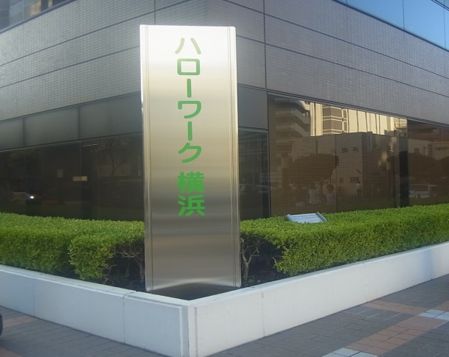
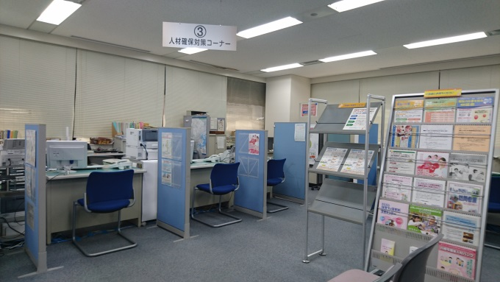
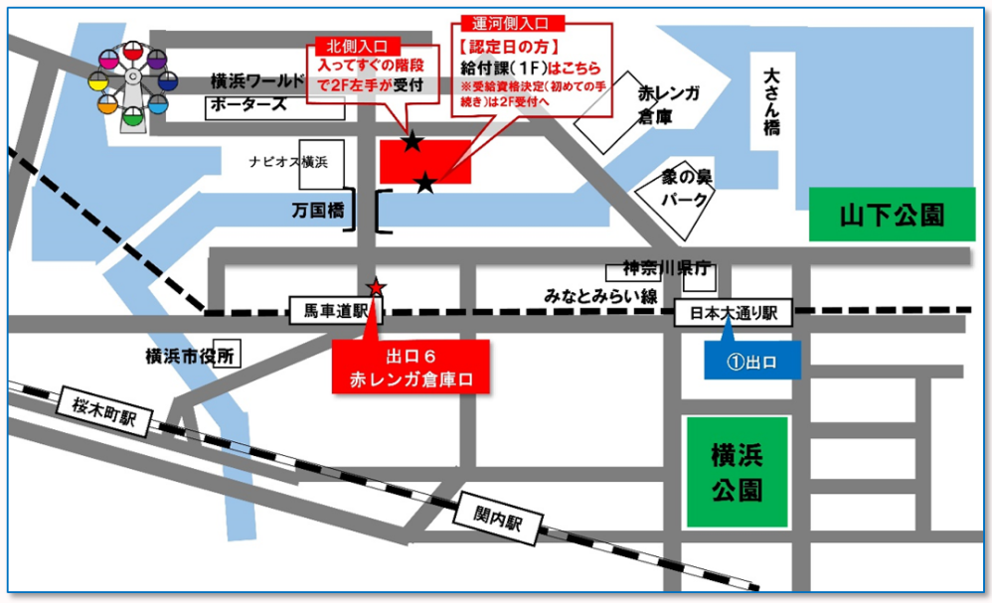
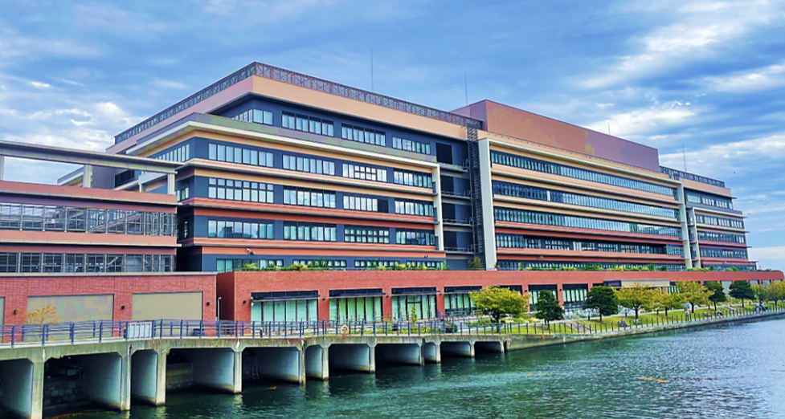
ハローワークよこはま株式会社
【所在地】横浜市中区新港町１－６－１よこはま新港合同庁舎
【最寄り駅】馬車道・日本大通りから徒歩約10分
【募集職種】
一般事務／正社員
事務補助／パート
こんな職場です
地域の総合的雇用サービス機関として職業紹介、雇用保険、雇用対策等の業務を一体的に実施しています。利用者様からの「ありがとう」が励みになる仕事です。
作成例
求人者からのメッセージ
法令を順守し、雇用に関する幅広い知識を勉強し、社会に貢献したいと考える人に向いている仕事です。体力作業は少ないデスクワークですが、利用者様の話をよく理解し、丁寧に説明ができることが必要です。
★★この事業所の求人に応募する場合は、ハローワークの紹介状が必要と
なりますので、ハローワーク横浜③番窓口人材確保対策コーナーへ★★

Slide 2
※ここに事業所名を入力してください。企業ロゴを入れることもできます。フォントや文字の大きさは変更可能です。
【所在地】※ここに就業場所の所在地を入力してください
【最寄り駅】※ここに就業場所の最寄り駅や交通手段を入力してください
【募集職種】
※ここに募集職種を入力してください
※ここに募集職種を入力してください
こんな職場です
写真、イラスト、地図などの画像情報
※ここに職場情報を入力してください
例）○○なメンバー△名が楽しく働いています。
働く上で○○を大切にしています。
○○が自慢です。
･･･など職場の雰囲気が伝わるような情報を入力してください。
入力用シート
写真、イラスト、地図などの画像情報
写真、イラスト、地図などの画像情報
画像情報は２～４点程度貼り付けてください。
求人者からのメッセージ
※ここに求職者へのメッセージを入力してください
福利厚生、研修体制、求める人物像（年齢・性別ではなく能力や資質）、キャッチフレーズなど
★☆この事業所の求人に応募する場合は、ハローワークの紹介状が必要と
なりますので、ハローワーク横浜③番窓口人材確保対策コーナーへ☆★

